Slide 1
WebGL纹理
我是董美琪

Slide 2
实战：向顶点着色器传入除了坐标的其他信息

Slide 3
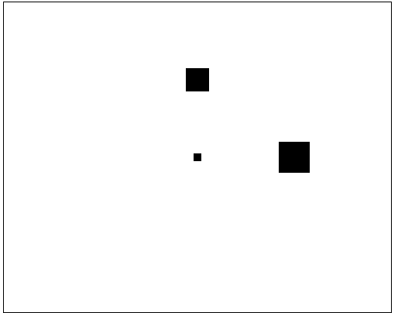
实战：向顶点着色器传入除了顶点坐标之外的其他信息
例如传入点尺寸

Slide 4
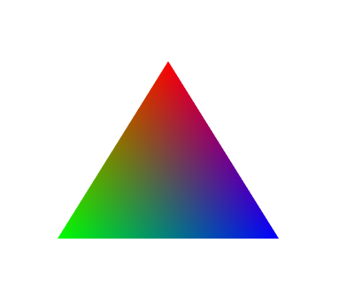
练习：实现一下效果

Slide 5
02
片元着色器

Slide 6
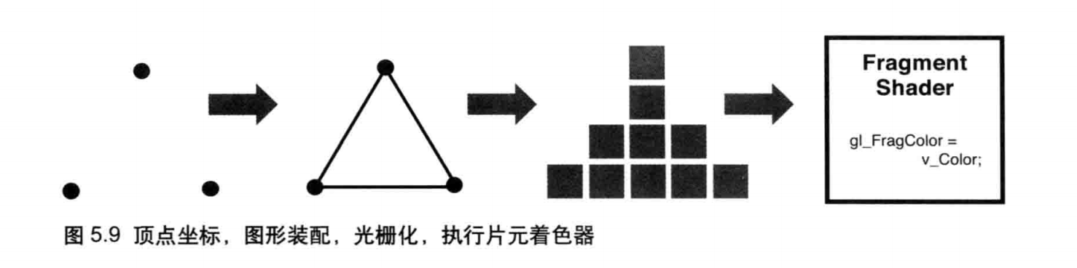
片元着色器执行过程

Slide 7
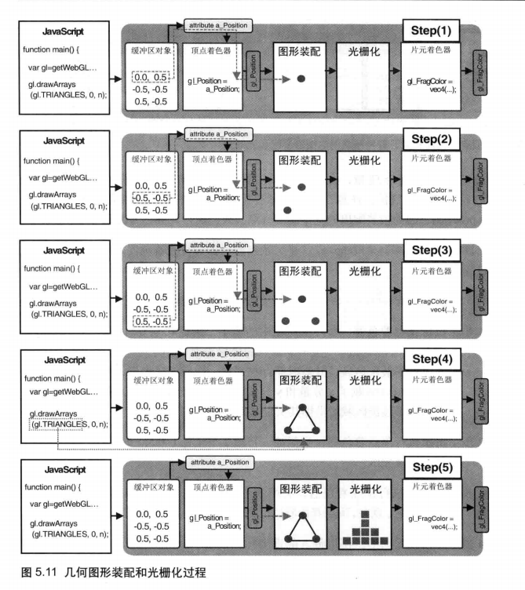
几何图形装配和光栅化过程

Slide 8
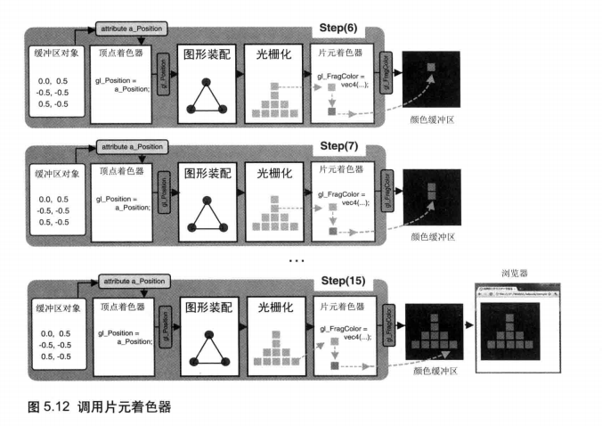
调用片元着色器

Slide 9
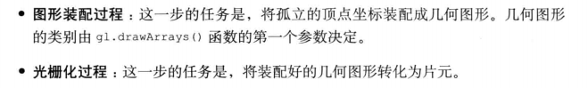
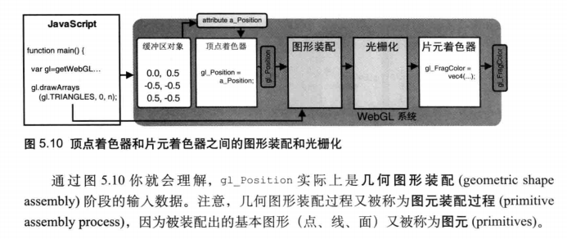
光栅概念

Slide 10
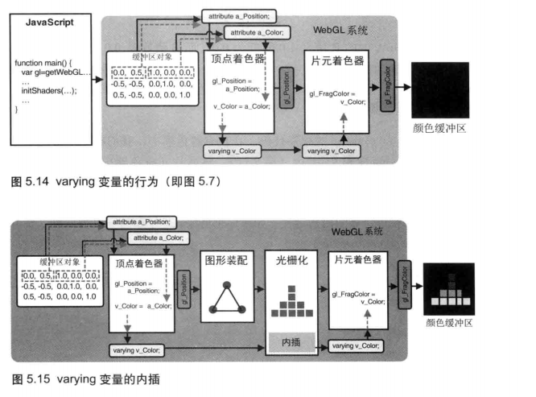
varying变量的行为与内插过程

Slide 11
03
纹理映射

Slide 12
纹理映射
纹理映射就是为图像添加上皮肤，将一张图片/图像映射到一个几何图形上面去，
即将一张真实世界的图片贴到一个由两个三角形组成的矩形上，这样矩形表面看上去就是这样图片，这张图片也称为纹理图像或纹理。
纹理映射的作用:
根据纹理图像，为之前光栅化的每个片元涂上颜色。
组成纹理图像的像素又被称为纹素。

Slide 13
纹理映射过程
1. 准备纹理图像 ---》 new Image()；
2. 配置纹理映射方式----》 将纹理图像如何放置在图形上
3. 加载纹理图像，并且对其配置，以在webgl中使用
4. 在片元着色器中将相应的纹素从纹理中取出， 并将纹素的颜色赋给片元
注意： 纹理图像的使用需要打开服务器

Slide 14
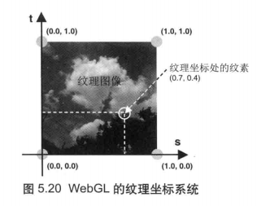
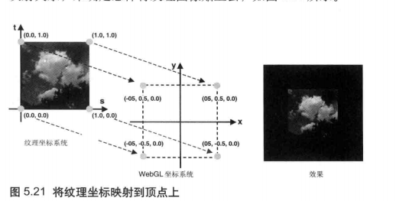
纹理坐标

Slide 15
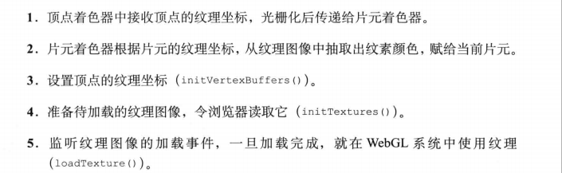
简单的添加纹理程序

Slide 16
创建纹理

Slide 17
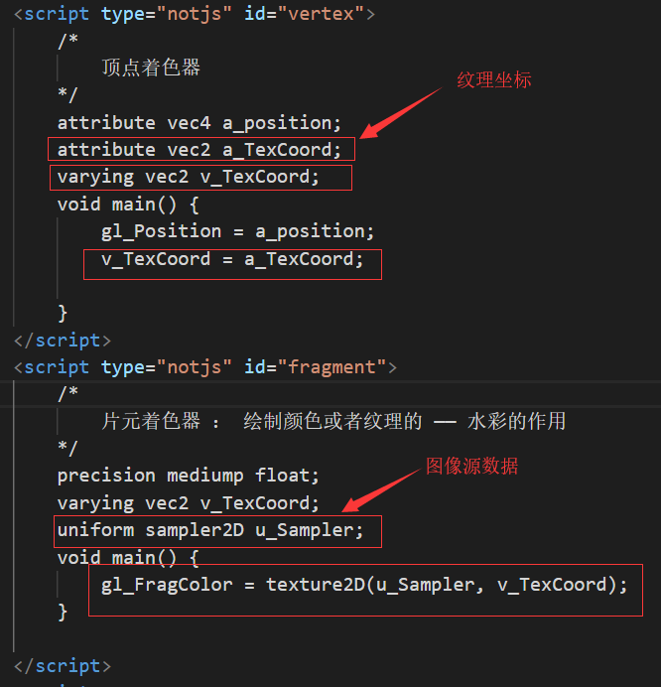
前两步
1. 顶点着色器中接收顶点的纹理坐标，光栅化后传递给片元着色器
2. 片元着色器根据片元的纹理坐标，从纹理图像中抽取出纹素颜色赋给当前片元
取样器类型： sampler2D 、samplerCube，
取样器只能是uniform变量
注: 唯一能赋值给取样器变量的是纹理单元编号，必须使用gl.uniform1i()赋值

Slide 18
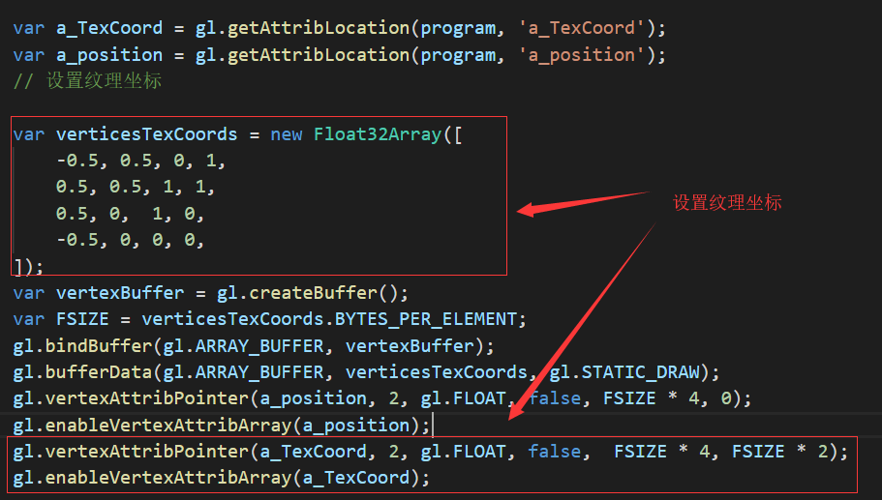
3. 设置顶点的纹理坐标

Slide 19
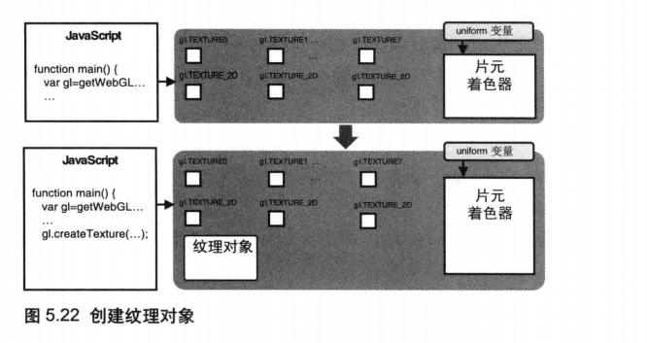
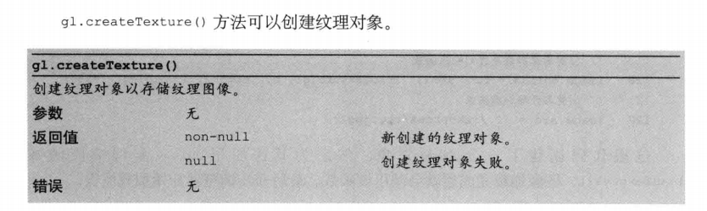
4.配置和加载纹理
创建纹理对象

Slide 20
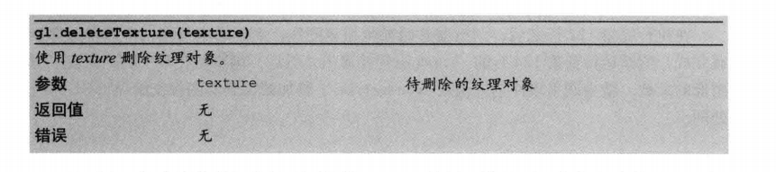
删除纹理对象

Slide 21
5. 为webgl配置纹理
（1）图片坐标轴旋转（延y轴旋转）
（2）激活纹理单元
（3）绑定纹理对象
（4）配置纹理参数
（5）配置纹理图像

Slide 22
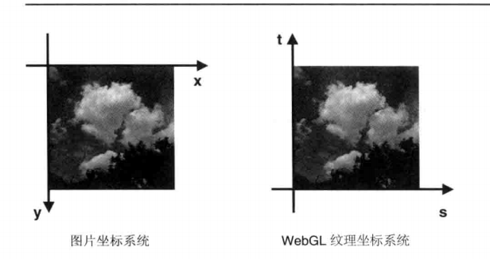
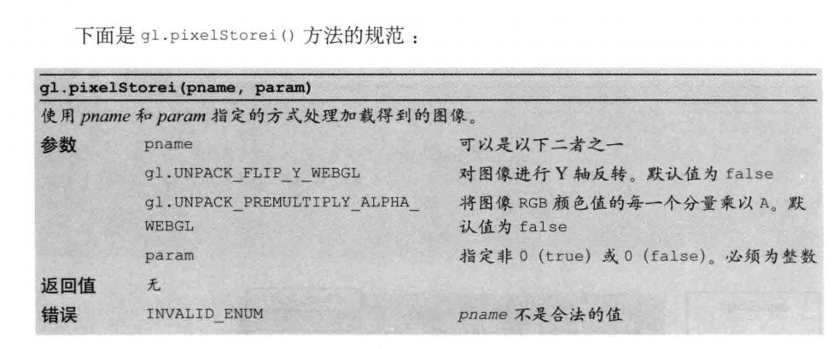
（1）图像延y轴旋转

Slide 23
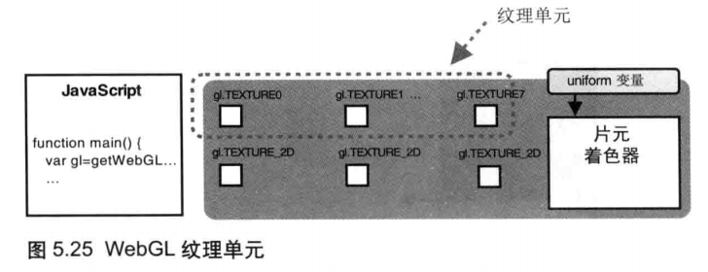
（2）激活纹理单元
webgl通过一种称作纹理单元的机制来同时使用多个纹理，每个纹理单元有一个单元编号来管理一张纹理图像。即使你的程序只需要一个纹理，也需要为其指定一个纹理单元。
系统支持纹理单元的个数取决于硬件和浏览器的webgl实现，但再默认情况下，webgl支持8个纹理单元，一些其他的系统支持的更多。内置变量gl.TEXTURE0,
gl.TEXTURE1...... gl.TEXTURE7各表示一个纹理单元。

Slide 24
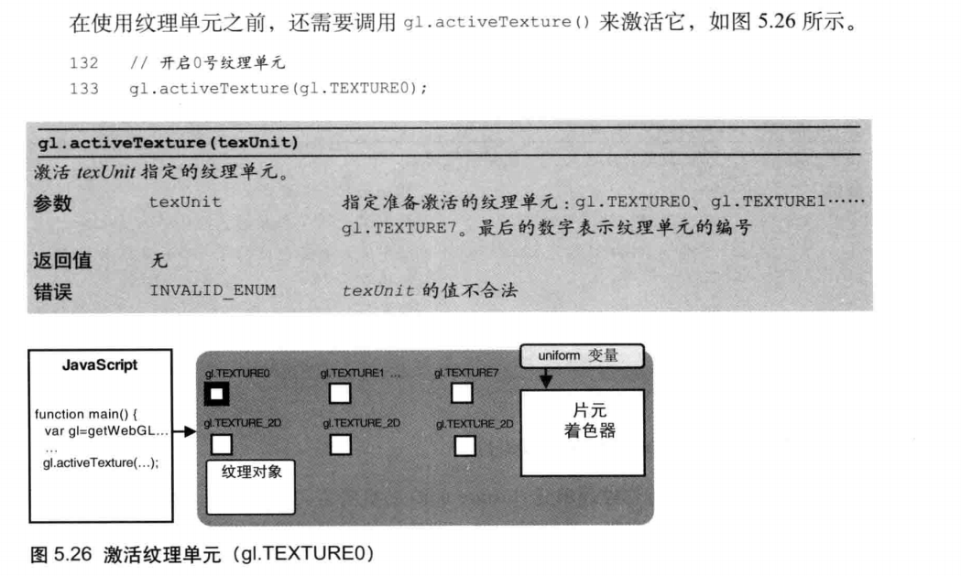
webgl系统内部变化

Slide 25
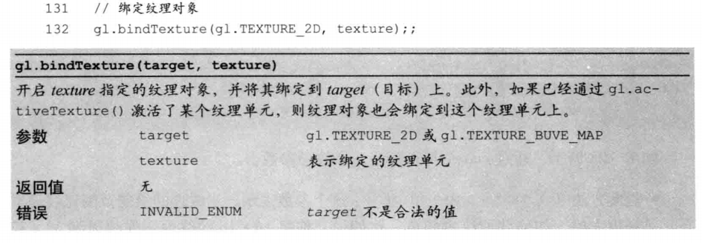
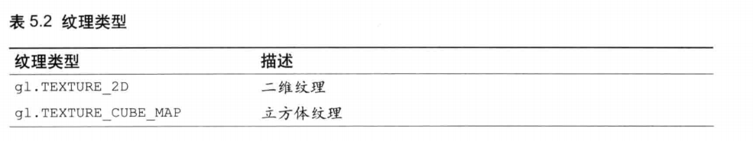
（3）绑定纹理对象

Slide 26
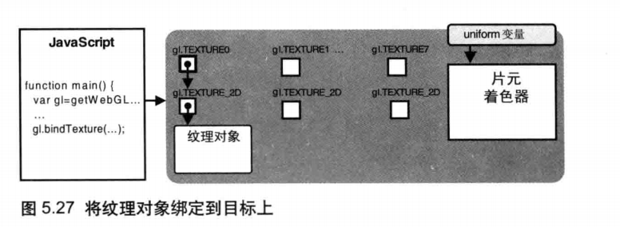
系统内部变化

Slide 27
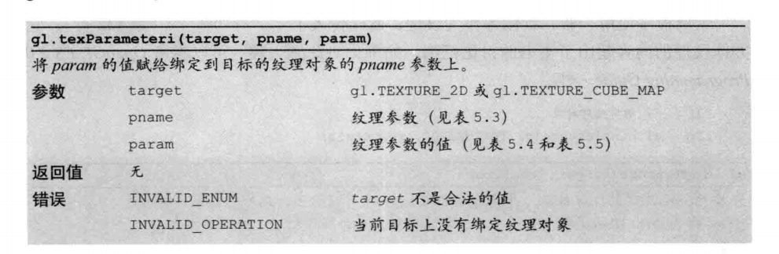
（4）配置纹理对象

Slide 28
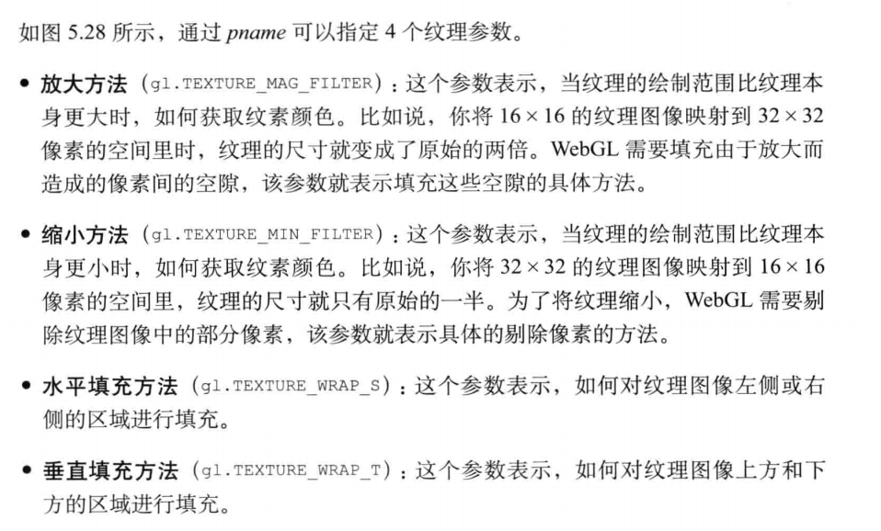
pname的4个纹理参数

Slide 29
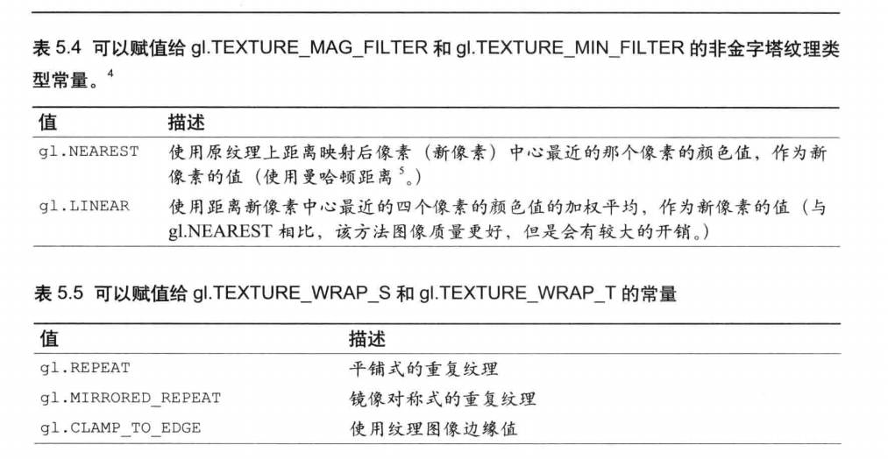
param的可选值

Slide 30
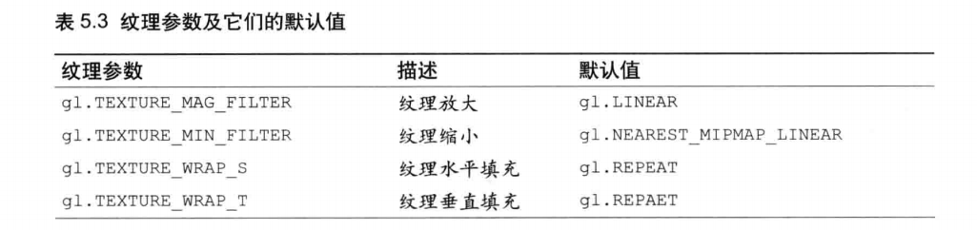
纹理参数及其默认值

Slide 31
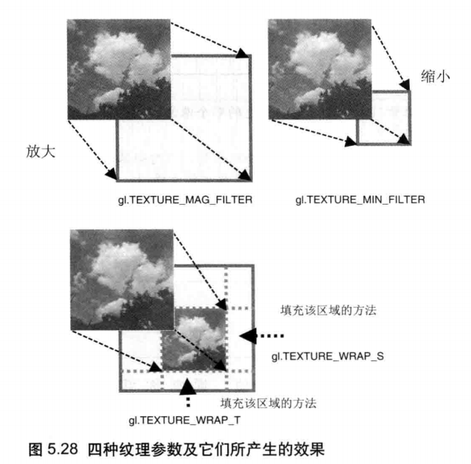
效果

Slide 32
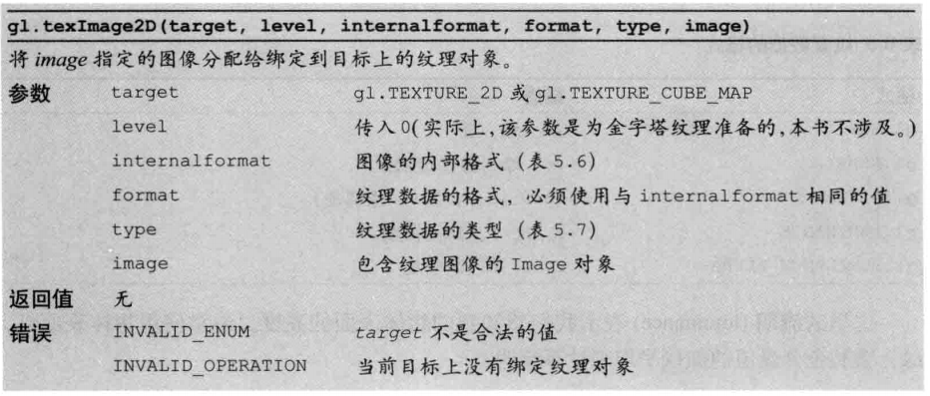
（5）将纹理图像分配给纹理对象

Slide 33
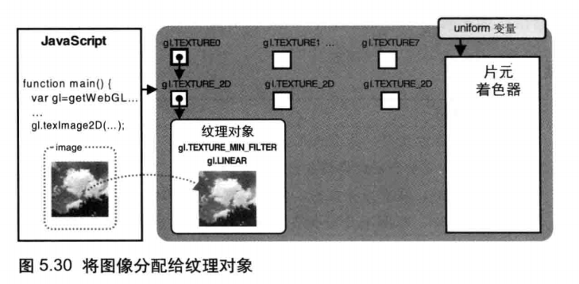
内部变化

Slide 34
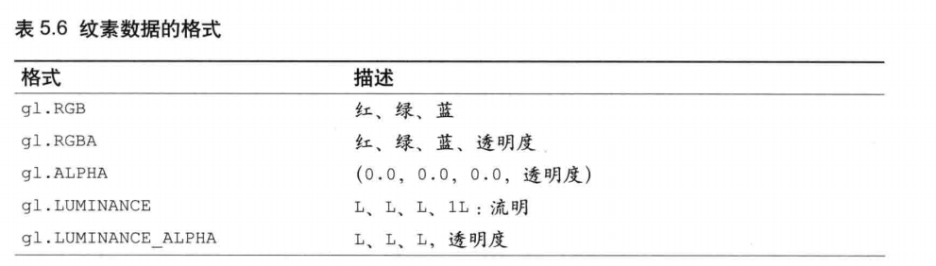
纹素数据的格式
流明表示我们感知到的物体表面的亮度， 通常使用物体表面红绿蓝颜色分量值的加权平均来计算流明

Slide 35
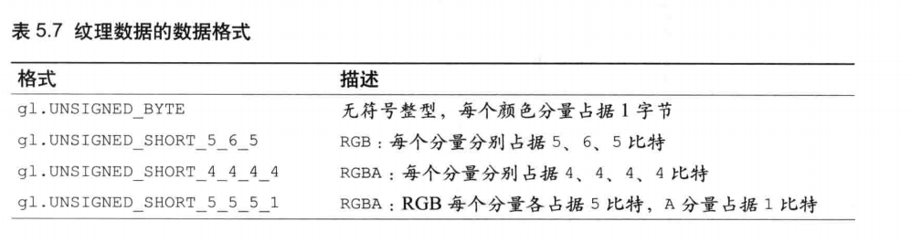
纹理数据的数据格式shu

Slide 36
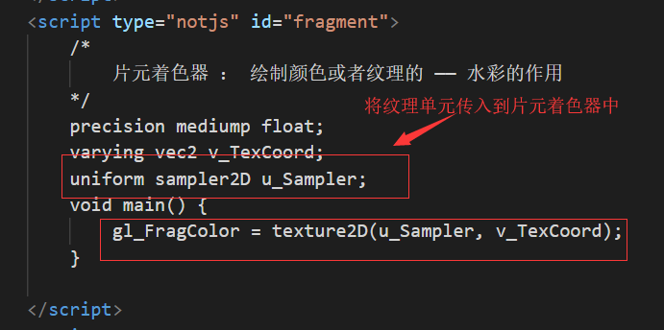
（6）将纹理单元传递给片元着色器

Slide 37
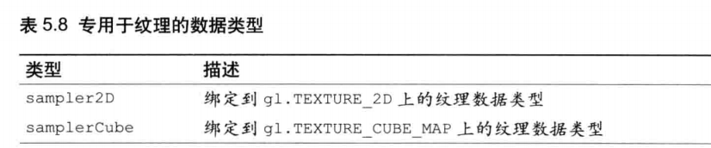
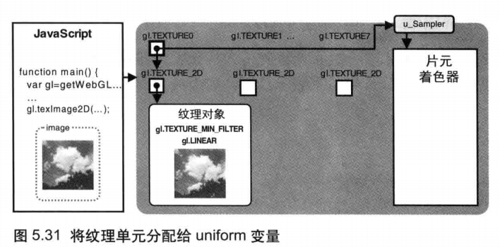
纹理数据类型

Slide 38
GLSL ES数据类型
类别 | GLSL ES数据类型 | 描述
矢量 | vec2、vec3、vec4 | 具有2/3/4个浮点数元素的矢量
 | ivec2、ivec3、ivec4 | 具有2/3/4个整形元素的矢量
 | bvec2、bvec3、bvec4 | 具有2/3/4个布尔值元素的矢量
矩阵 | mat2、mat3、mat4 | 2*2、3*3、4*4的浮点数元素的矩阵（分别具有4,9,16个元素）

Slide 39
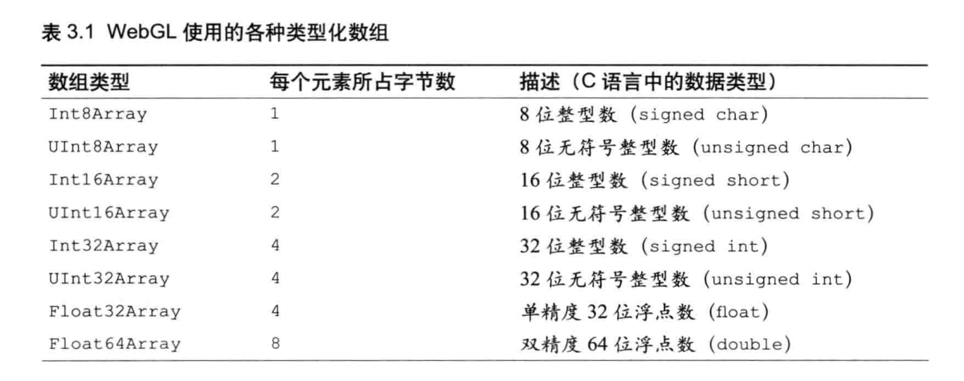
webgl中可用的类型化数组

